Slide 1
Brno v 19. století
3. hodina

Slide 2
Pavel Křížkovský 9. 1. 1820 Holasovice - 8. 5. 1885 Brno
vyrůstal v Neplachovicích v chudých poměrech, velmi nadaný, ale ustrkovaný (nemanželský)
v hudbě samouk, ale varhanní virtuóz, výborný klarinetista a klavírista, také sbormistr a dirigent
pochybnosti o svých tvůrčích schopnostech, silné sociální cítění, po celý život finančně podporoval příbuzné
na přímluvu Jiřího Janáčka (= otec Leoše) se dostal do fundace kláštera v Opavě, pak zde studoval gymnázium, v Olomouci filozofii a bohoslovectví
od 1845 v Brně – augustiniánský klášter (1848 vysvěcen na kněze)
zde se setkal s L. Janáčkem (přišel do Brna 1865)
centrum brněnské vzdělanosti, velký důraz na češství, obrozenecký duch (návštěva Dobrovského, Němcové, Palackého, Riegra, Šafaříka…)
působili tu špičkoví filozofové, básníci a vědci (Klácel, Mendel – blízký přítel Křížkovského, Napp, Bratránek)
intelektuální prostředí, ale hudebně konzervativní (po r. 1848 cecilianismus)
v roce 1872 na Křížkovského místo ředitele klášterního kůru nastoupil L. Janáček

Slide 3
spolupráce s Františkem Sušilem: zhudebňoval jeho sebrané písně → nejvýznamnější Křížkovského sbory:
Utonulá – na pozvání B. Smetany řídil velmi úspěšné provedení v Praze 1861
Dar za lásku aj.
po zákazu komponování jiných než církevních skladeb napsal Requiem a dvojí Te deum
1872 odsunutý do Olomouce – kapelníkem olomouckého dómu

Slide 4
Brno - národnostní otázka
pod naprostým vlivem Vídně
v Brně 2/3 německé národnosti, zbytek Čechů (více) a Židů (méně)
Brno = jen střed dnešního města, velmi malé, německé. Většina obcí u Brna (Kr. Pole, Židenice aj.) byla česká → nezájem připojovat je k městu, aby zůstal zachovaný národnostní poměr obyvatel
způsob volení do zemských sněmů uměle vykonstruovaný ve prospěch brněnských Němců
soužití národností běžné, mluvilo se německy, Češi i Němci měli své kavárny, ulice aj., národnost = vágní pojem
cca od 50. let (a zvl. po r. 1867, kdy začal platit nový spolčovací zákon):
emancipace české menšiny, nacionální ohraničování a vymezování se v každodenním životě
formulář ke sčítání lidu obsahoval kolonku „dorozumívací řeč“
do 80. let byly ZŠ výhradně německé (agitace do škol), až 1867 1. české gymnázium

Slide 5
Spolková činnost
od 1852 povinná evidence všech spolků
různé aktivity kulturních spolků: básně, čtení, činnost sborů, hudba k tanci, besedy, přednášky, výlety, zábavy
členství často nákladná záležitost
ke konci století
spolky = masová záležitost, součást infrastruktury nacionálně vyhraněných táborů
čím dál vyšší sebevědomí Čechů: manifestace, veřejné projevy, reakce v tisku…

Slide 6
Symboly české a německé národnosti v Brně: Besední a Německý dům
původně centra kultury, konání společenských akcí, pořádání velkých koncertů, pro které nebyly jinde vhodné prostory
sílící nacionální projevy (které jsou tím zřetelnější, čím více se blíží 1. světová válka):
místo demonstrací, národnostních manifestací, měřítka národní moci
centra a útočiště brněnských Čechů a Němců
rivalita, snaha o nadvládu (sestavit zajímavější programy koncertů, povolat známější zahraniční sólisty a dirigenty, uvést monumentální díla…)
v tisku posměšné komentáře, narážky, fejetony, vášnivé výměny názorů (Moravská orlice, Tagesbote)

Slide 7
BESEDNÍ DŮM (BD)
v místě bývalých městských hradeb, podle vídeňského vzoru (Ringstrasse)
„dům, který má sloužit společenským zájmům“
podnět 1869, dostavěn 1872 (architekt Theophil Hansen, vedl Jan Rudiš), 1873 otevřen (viz Moravská Orlice, 6. 4. 1873, Denní zprávy, s. 2: http://www.digitalniknihovna.cz/mzk/view/uuid:03f56ff8-32f0-11de-992b-00145e5790ea?page=uuid:1f5c3573-32f0-11de-992b-00145e5790ea
finance formou akciové společnosti od (českých!) soukromých osob a spolků
hladký průběh organizace prací a stavby
sídlo spolků: Beseda brněnská, Vesna, Slovanský čtenářský spolek, Akademický čtenářský spolek Zora, Tělocvičná jednota Sokol, Český politický spolek, Katolická politická jednota v Brně, Matice moravská, Ruský kroužek, Cyrilská jednota, redakce Moravské orlice a Hlasu…

Slide 8
NĚMECKÝ DŮM
německá paralela k již existujícímu BD: Brünner Turnverein (utrakvistický, na dnešní Údolní ul.)
komplikace během realizace: nedostatek financí (viz Moravská orlice 12. 12. 1872, s. 2: http://www.digitalniknihovna.cz/mzk/view/uuid:03edf68d-32f0-11de-992b-00145e5790ea?page=uuid:1f3a7cfd-32f0-11de-992b-00145e5790ea ), krach na vídeňské burze 1873
1882 znovu návrat k projektu (Friedrich Wannieck)
zakládající osobnosti: Pavel Křížkovský, Rudolf von Ott a Christian d‘Elvert (brněnští starostové), hrabě Michael Zikmund z Bukůvky
otevřen 1891, na Lažanského (dnešní Moravské) nám. (k otevření viz Moravská orlice, 17. 5. 1891, s. 2: http://www.digitalniknihovna.cz/mzk/view/uuid:04e54e40-32f0-11de-992b-00145e5790ea?page=uuid:27eff285-32f0-11de-992b-00145e5790ea)
„německý hrad“ (k označení viz Moravská orlice, 21. 5. 1891, s. 1: http://www.digitalniknihovna.cz/mzk/view/uuid:04e54e42-32f0-11de-992b-00145e5790ea?page=uuid:27f08ece-32f0-11de-992b-00145e5790ea )
Notes:
http://www.vilemwalter.cz/mapy/

Slide 9
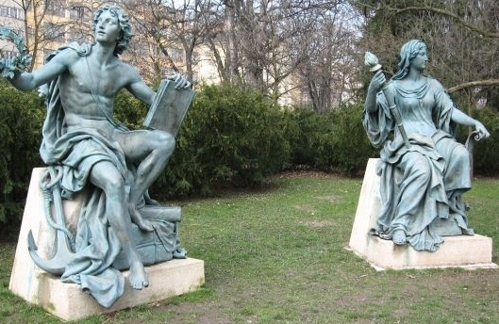
jeho koncertní sál byl 4x větší než v BD, skvělá akustika
během 2. sv. války poničena konstrukce, v roce 1945 vypálen Čechy (včetně knihovny a archivu) → budova strhnuta
před budovou stál pomník císaře Františka Josefa I. (dnes v areálu psychiatrické léčebny v Černovicích) a dvě antické sochy – alegorie obchodu a tolerance (dnes v parku v Lužánkách)

Slide 10
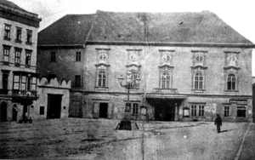
Hudební instituce - divadla
Reduta
nejstarší divadelní prostory ve střední Evropě
město odkoupilo v r. 1600 od Lichtenštejnů a zrekonstruovalo → Nová (později Velká) taverna, 1634 propojeno s vedlejším domem, nazvaným Malá taverna
vystavěno jako divadlo operní
první městské operní divadlo mimo Itálii!
požáry: 1785, 1786, největší 1870 (poté už neobnoveno)
1786 přejmenováno: Královské městské národní divadlo
repertoár:
18. stol: italská opera, francouzská pantomima, německé frašky a taneční skupiny
1. pol. 19. stol. obliba Mozarta (nejúspěšnější: Don Givanni, Kouzelná flétna, Únos ze serailu, Titus)
později G. Verdi a R. Wagner
nejvýznamnější ředitel Emanuel Schikaneder, libretista Kouzelné flétny

Slide 11
Nouzové divadlo
provizorně vystavěno 1870 po požáru Reduty, na dnešní Rooseveltově ul.
areál bývalých jezuitských kolejí, nevyhovující prostory
Prozatímní divadlo
vystavěno 1871, v provozu do 1882 (otevřeno Don Giovannim)
na Ratvitově (dnešním Žerotínově) náměstí
přestože to neměla být definitivní divadelní budova pro velká představení, stavba honosná
1883 objekt stržen, postavena budova (restaurace U Marovských), která byla 1883 upravena pro provoz divadla, vzniklo:
Divadlo na Veveří / Národní divadlo
nevhodné pro velká operní představení, několikrát rekonstruováno
provoz zahájen 1884 (tentýž rok požár)
jediné české divadlo v Brně, zahájení provozu = velká vlastenecká událost
po roce 1918 byla přidělena Národnímu divadlu budova Na hradbách (dnešní Mahenovo divadlo, do té doby německé)
1973 strženo (narušena statika během 2. sv. války), dnes pamětní deska před Bílým domem

Slide 12
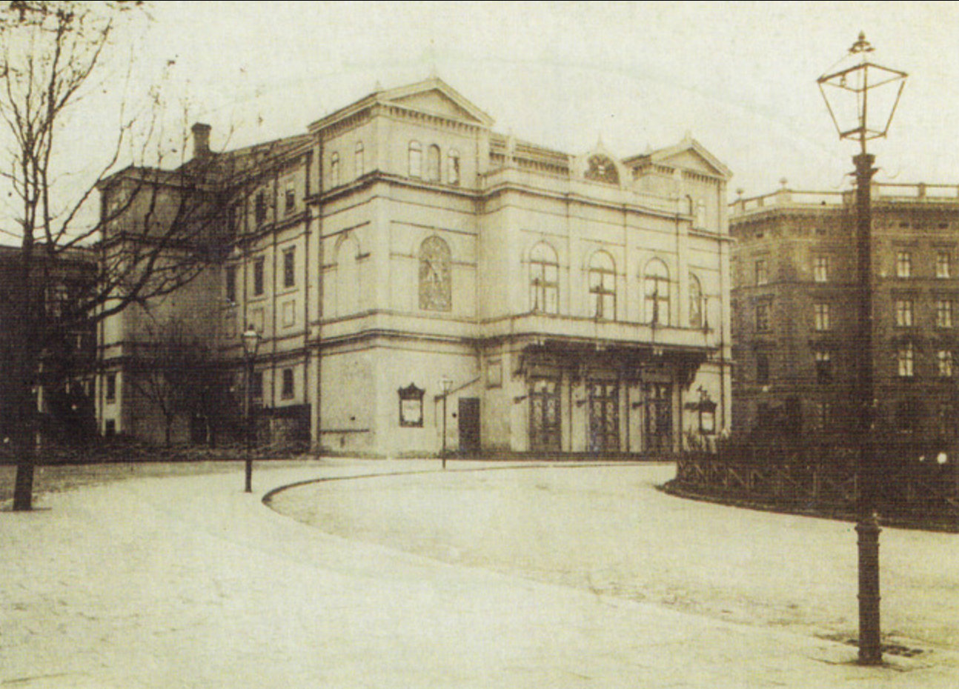
Prozatímní divadlo v Brně
Divadlo na Veveří v Brně, podoba v r. 1934

Slide 13
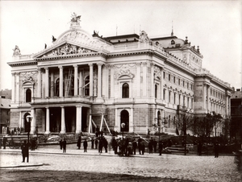
Městské divadlo Na hradbách
německé, výstavba 1881 – 1882, provoz od 1882
1900 elektrifikace divadelní budovy (plynové osvětlení nahrazeno elektrickým) – první v Evropě! (pouze 3 roky po vynálezu)
německý provoz do 1919, poté se divadlo německé dělilo o termíny s českým (první český dramaturg Jiří Mahen → dnes Mahenovo divadlo)
v době, kdy tu hrálo české divadlo (tj. po r. 1919), se nazývalo Divadlo Na hradbách (do 1941)
divadlo Na hradbách, 1882

Slide 14
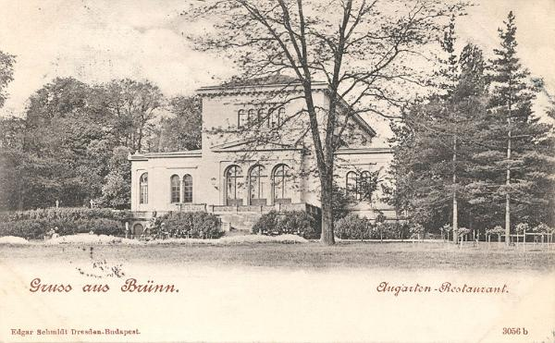
Sál v Lužánkách
jeden z nejstarších veřejných parků ve střední Evropě, přístupný veřejnosti od konce 18. stol.
v parku byla 1855 vystavěna budova, tzv. Kasino, využití: společenské akce, přednášky, výstavy, koncerty, plesy…

Slide 15
Hudební spolky a jejich hudební školy
1) MUSIKVEREIN
nejvýznamnější německý hudební spolek, založený 1862
měl vlastní sbor a symfonický orchestr (dirigovali Strauss, Mahler)
4x větší počet členů a 4x vyšší dotace než česká Beseda brněnská
Spolková škola
pedagogové: Otto Kitzler, Karl Frotzler, R. Wickenhauser aj.
„Brünner Musikakademie“
„Škola Brněnského spolku hudebního vydržuje a spravuje se Brněnským spolkem hudebním.“ (cit. z: Osnovy pro zřízení školy Brněnského spolku hudebního z roku 1865. AmB, R12, 26/5)
„Účel školy jest, dobré theoreticky i prakticky cvičené hudebníky pro orkestr a zpěváky pro sbor a to především pro potřebu země moravské vzdělávati.“ (cit. z: ibid.)
Vyučovalo se: „1. Všem, v úplném orkestru užívaným nástrojům hudebním, 2. Zpěvu sborovému, 3. Obecné nauce o hudbě, pak generálnímu basu a kontrapunktu, 4. Pokud předměty ad 3. uvedené toho vyžadují, též klavíru a varhanám.“, „Jak dlouho vyučování v jednotlivých předmětech trváti, a na kolik roků se rozděliti má, ustanovuje ředitelství k návrhu ředitele artistického. To však staniž se způsobem takovým, aby žák na nástroj jím samým zvoleným aneb v zpěvu sborovém dosíci mohl úplné zběhlosti, která ho zcela spůsobilým činí, aby v orkestru aneb ve sboru při každém hudebním představení spolupůsobiti mohl.“ (cit. z: ibid., paragraf 5)
výuka od 1866, na konci 70. let všechny nástroje symfonického orchestru
od 1885 tzv. vyšší třídy, od 1900 konzervatorní třídy
za 25 let trvání cca 4000 absolventů

Slide 16
2) BESEDA BRNĚNSKÁ
český spolek, vznik 1860, zakládala brněnská elita: P. Křížkovský, 1. předseda Jan Rudiš
základ: mužský sbor, doplňovaný o ženský sbor Vesny: „Spolek má jméno „Beseda brněnská“. Jeho účelem jest, pěstovati zpěv slovanský, obzvláště zpěv národní, český a moravský. […] Ten, kdo chce přistoupit ke spolku, musí se podrobit zkoušce před ředitelem sboru kvůli zpěváckým schopnostem a vědomostem. Výbor přijímá nově vstupující na návrh ředitele sboru.“ (cit. z: Stanovy BB 30. 7. 1861, JA MZM, fond G 1238 – 39, článek 1 a 12)
1. sbormistr P. Křížkovský, pak L. Janáček (působil tu do 80. let)
za vedení Janáčka česká hudební kultura převýšila německou, BB uváděla díla, která v Brně neměla obdoby: Mozartovo Requiem, Beethovenovu Missu Solemnis, Dvořákovy symfonie, části Mé vlasti…
spolek hostil B. Smetanu (1873 na koncertě ke 100. výročí narození Jungmanna)
1888 návštěva A. Dvořáka, Janáček dirigoval několik jeho Slovanských tanců
sbor spolupracoval s Českou filharmonií
spolkový orchestr doprovázel na koncertních cestách Jana Kubelíka, Františka Ondříčka, Josefa Faměru
na jejích koncertech vystupovala klavírní virtuózka Amalie Wickenhauserová-Nerudová

Slide 17
Spolková škola
založená 1882 (do této doby jen sbor)
pedagogové: Emilian Schulz, Zdeňka Schulzová, Vít Pergler, Rudolf Reissig…
účelem spolkové hudební školy je, „aby žactvu obojího pohlaví a libovolného stáří poskytla příležitost vycvičiti se v hudbě výkonné všech oborů (v hudbě nástrojové i ve zpěvu), od elementárních začátků až k nejvyššímu stupni, a zároveň aby podávala žactvu všechny hlavní poznatky theoretické, jichž k porozumění hudebního umění je potřebí. Cílem vyučovacím jest takto plné a všestranné hudební vzdělání.“ (cit. z: Stanovy a řády Besedy brněnské, JA MZM, fond G 5.740)
1911 vznik konzervatorních tříd

Slide 18
3) JEDNOTA KU ZVELEBENÍ CÍRKEVNÍ HUDBY NA MORAVĚ
vznik 1881, založená po pražském vzoru (Jednota pro zvelebení církevní hudby v Čechách)
hlavní iniciátor: L. Janáček
Varhanická škola (JVŠ)
základ: hra na varhany, hudební teorie a zpěv
ředitel L. Janáček, velmi ambiciózní a velkorysý v sestavování studijních plánů
„Staří naši varhaníci na vesnicích vymírají a marně se ohlížíme po nějaké náhradě. […] Zřízení varhanické školy, ve které by byli vzděláváni dokonalí varhaníci a ředitelé kůru, jest nejlepší zárukou rozvoje církevní hudby a umění vůbec.“ (cit. z: Dalibor, roč. III., č. 19, 1. 7. 1881, s. 153, dostupné online: http://www.digitalniknihovna.cz/mzk/view/uuid:330b0cd0-64b1-11e6-8b71-001018b5eb5c?page=uuid:5422c590-64d7-11e6-b819-005056825209)
původně jednoletá, rozšířena na 3 roky, paralelně probíhalo mnoho vedlejších kurzů
po 10 letech existence vychodilo všechny tři roky 17 absolventů
zaměřeno na výchovu varhaníků, ale neustálé rozšiřování předmětů (také o nehudební) → všechny nástroje orchestru
1908 stěhování do vlastní budovy na Jiskrově třídě (dnes církevní ZUŠ na Smetanově ul.), 1910 přistavený zahradní domek – dnes součást Oddělení dějin hudby MZM
1916 samostatné obory
absolventi: Osvald Chlubna, Jaroslav Kvapil, Vilém Petrželka, Jan Kunc, Břetislav Bakala aj.
měla největší podíl na vzniku brněnské konzervatoře 1919

Slide 19
4) ŘEMESLNICKÁ BESEDA SVATOPLUK
německý protipól: Männergesangverein
vznik 1868, předseda Josef Illner
členové: široká základna už před založením spolku, okruh lidí okolo čsp. Moravská orlice
účel: vzdělávání, vytvoření pěveckého a hudebně-zábavního odboru
sbormistr: Jan Nesvadba, L. Janáček (od 1872, pro ně psal své první sbory)
Spolková škola
založena 1895
hra na housle, klavír, violoncello, hudební teorie, zpěv

Slide 20
5) VESNA, ženská vzdělávací jednota
vznik spolku 1870
zakladatelé: Josef Illner ad.
důležitá národnostně agitační činnost, vlastenecko-společenský zájem
úzká spolupráce se Svatoplukem a Besedou
Vesnino školství
všeobecně vzdělávací školy (průmyslové aj.) s hudebním oborem od 1888 (pedagogové: Ludmila Perglerová, Maxmilián Koblížek, František Mareš…)
na Moravě jediná česká dívčí škola tohoto druhu
před válkou vlastnila 10 vzdělávacích ústavů

Slide 21
Interpreti
Rodina Nerudů
otec Josef, děti: sourozenci Vilma a Marie (housle), Viktor a František (violoncello), Amalie (klavír)
vystupovali na koncertech Besedy
trio Vilma, Amalie a Viktor (po jeho smrti František): evropská turné vč. Ruska (v doprovodu otce), koncerty do počátku 60. let
Amalie (provd. Wickenhauserová)
vyučovala Janáčka na klavír, v době jeho dirigentské činnosti v Besedě důvěrná přítelkyně a rádkyně při sestavování programů Besedy
po odchodu z Besedy spolupracovala s německými spolky
A. Dvořák jí dedikoval Klavírní trio B-dur
syn: Richard, studoval a poté i vyučoval ve škole spolku Brünner Musikverein
Jan Kubelík – housle
František Ondříček – housle
Josef Faměra – klavír
Břetislav Bakala – dirigent
(další viz absolventi JVŠ)

Slide 23
Literatura
BAJGAROVÁ, Jitka. Hudební spolky v Brně a jejich role při utváření "hudebního obrazu" města 1860-1918. Brno: Centrum pro studium demokracie a kultury, 2005. ISBN 80-7325-070-5. 171 s.
Besední dům: architektura, společnost, kultura. Brno: Státní filharmonie Brno, 1995. ISBN 80-7028-071-9. 272 s.
Německý dům. Brno: Josef Filip, 2016. ISBN 978-80-906349-1-6. 159 s.
https://encyklopedie.brna.cz
http://spolky.profitux.cz
http://www.vilemwalter.cz/mapy/
https://brnensky.denik.cz/zpravy_region/archeologove-na-moravskem-namesti-objevili-suteren-nemeckeho-domu-podivejte-se-2.html

